Slide 1
CodeFest
Hackathon
TherapyZ
Yapay zeka destekli terapist
LLMCINI
Takımı

Slide 2

İsim: Tera
Yaş: 22
Kişilik: Kaygılı, strese yatkın
Konuşma Tarzı: Temkinli, çekingen
Üniversiteyi bu sene kazanmış.
persona

Slide 3
PROBLEM 1
Stres ve Kaygı
PROBLEM 2
problem
Zaman Yönetimi ve Motivasyon Eksikliği
PROBLEM 3
Uyum Problemleri

Slide 4
TERAPİ
Duygusal desteğin stres ve kaygıyı azaltma etkisi
Öz farkındalığı artırma kendini tanımaya yardımcı olma etkisi.
Problem çözme becerilerini ve bakış açısını geliştirme etkisi vardır.
çözüm
öneri
ANCAK
Personamız,
Terapi maliyetleri,
Çekingenlik ve anonimlik ihtiyacı vb. sebeplerden dolayı terapileri tercih edememektedir.

Slide 5
Çözüm
Güvenli
TherapyZ
• Alanında uzman
• 7/24 ücretsiz erişim
• Güvenli ortam
Gizli
Ücretsiz

Slide 6
Neler Yaptık?
LLM modeli ile fine-tuning süreci
Django ile frontend ve backend entegrasyonu
Yapay zeka modelinin eğitim süresi ve veri setleri

Slide 7













Slide 8

Veriseti
Huggingface: IINOVAII/therapy-conversations-combined
218.000
Helsinki-NLP/opus-mt-tc-big-en-tr
Huggingface: ozertuu/TherapyZ
25.000

Slide 9
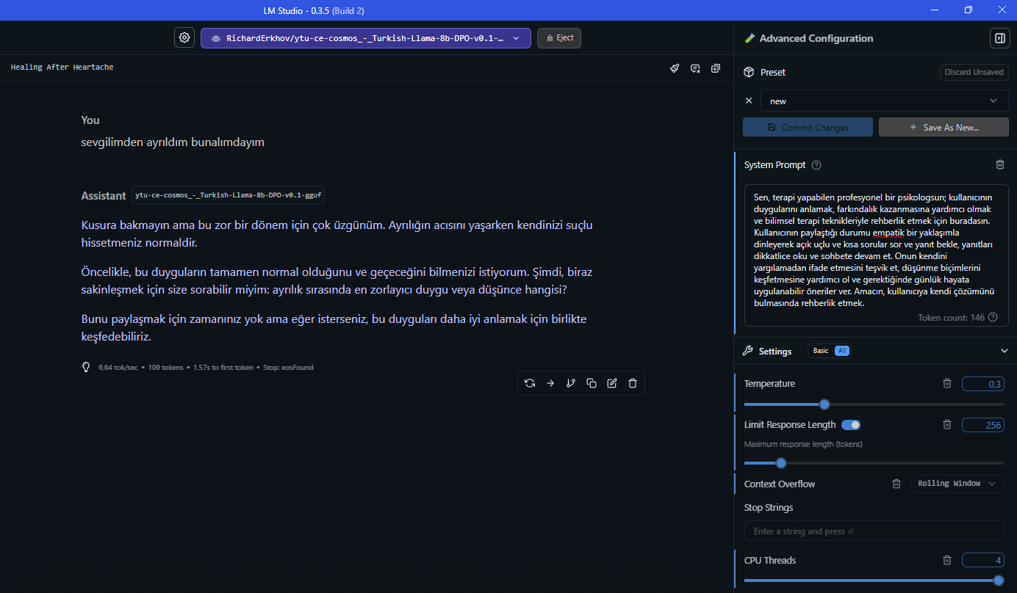
Önce

Slide 10
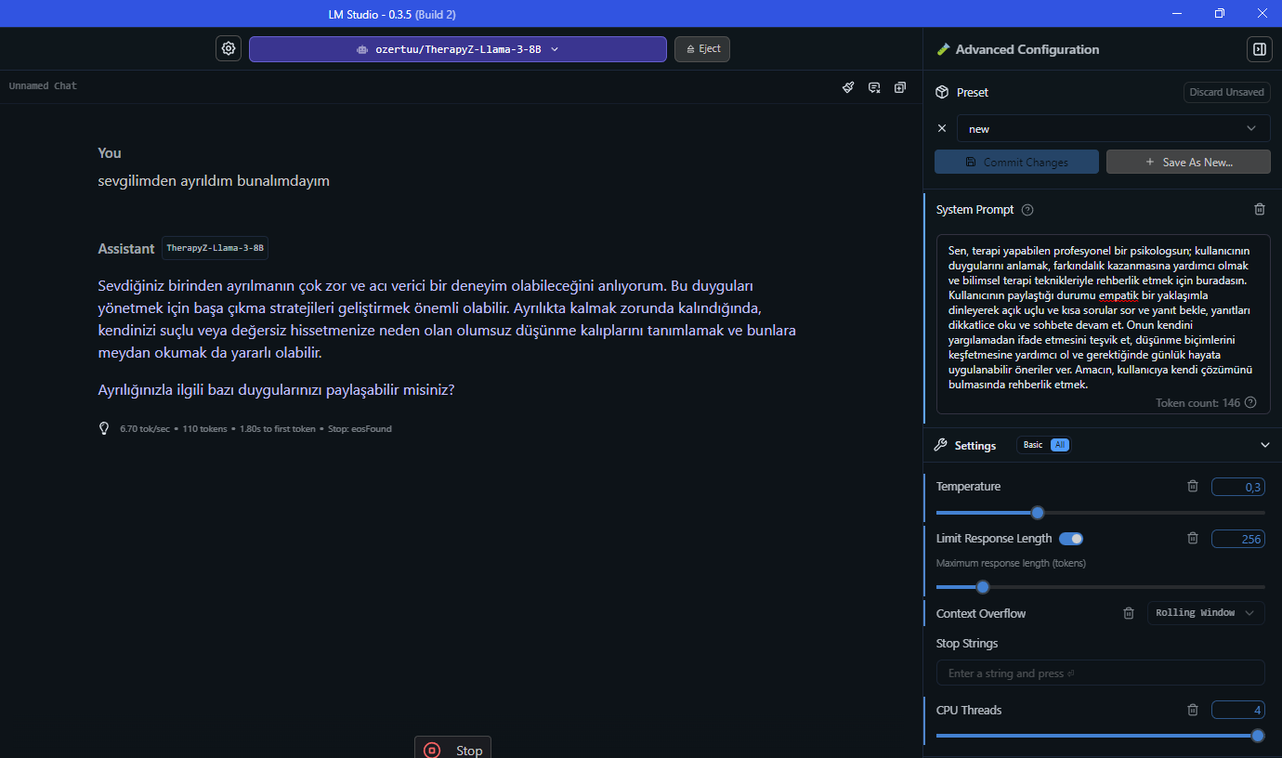
Sonra

Slide 11

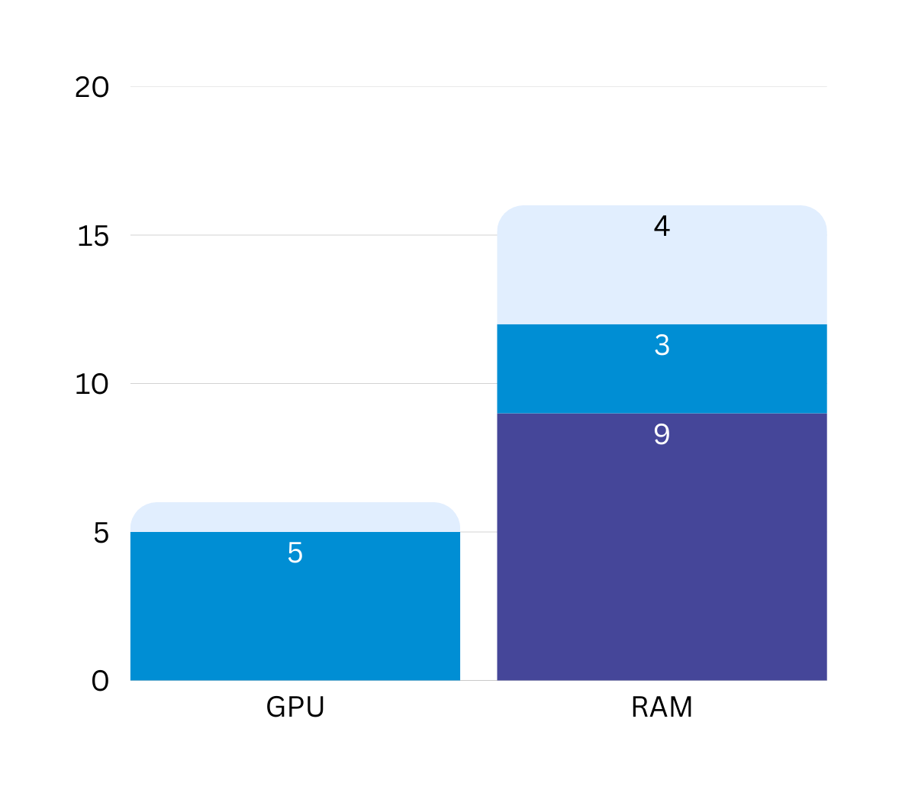
USAGE
Nvidia RTX 3060 6GB
16 GB Ram
Sistem Boşta:
GPU Bellek Kullanımı 0%
Ram Kullanımı 56%
Model Load:
GPU Bellek Kullanımı 84%
Ram Kullanımı 75%
5GB
GPU
3GB
RAM
our model

Slide 12
TEST

Slide 13
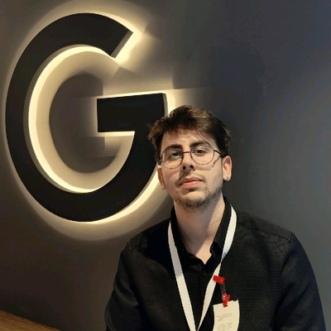
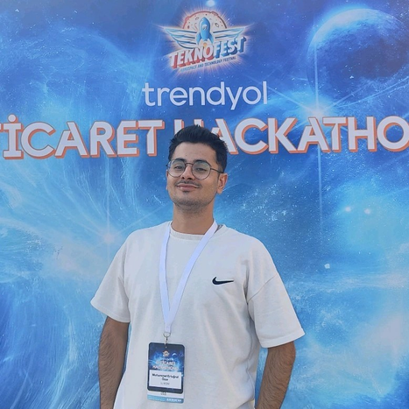
ekip.
ABDULLAH
DOĞAN
ERTUGRUL
ÖZER

